Slide 1
PEF3208 – Trabalho Final
JONATAS FERREIRA VIANA SILVA
Turma 3 – Grupo 2

Slide 2
PEF3208
O tema escolhido aborda a criação de um algoritmo em python capaz de calcular os esforços reativos e solicitantes para os seguintes casos:
-Viga reta
-Viga poligonal
Recursos utilizados:
- Python3
- numpy
- matplotlib

Slide 3
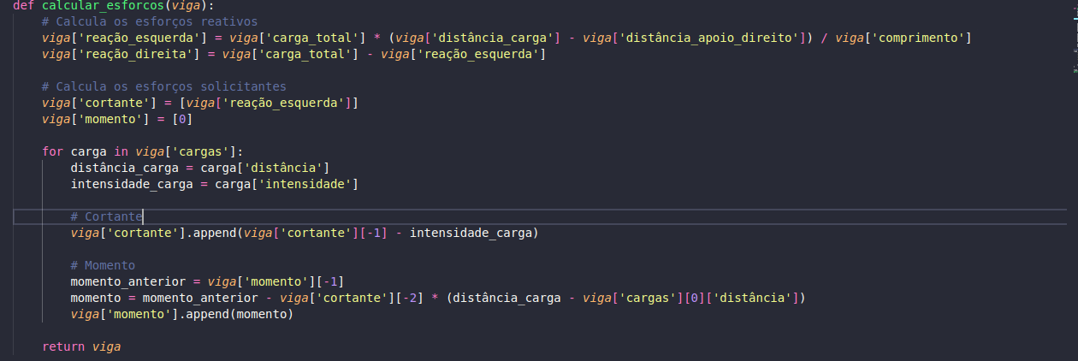
PEF3208 – Vigas Retas
O código correspondente ao cálculo de vigas retas contém as seguintes características:
- A função ‘calcular_esforcos’ recebe um dicionário ‘viga’ que contém as informações sobre a viga e as cargas aplicadas

Slide 4
PEF3208 – Vigas Retas
- Os esforços reativos nas extremidades da viga são calculados usando a fórmula da reação em vigas. A reação esquerda é determinada multiplicando a carga total pela razão entre a distância entre a carga e o apoio direito e o comprimento total da viga. A reação direita é a diferença entre a carga total e a reação esquerda.
-Os esforços solicitantes (cortante e momento) são calculados em cada ponto da viga. Inicialmente, a lista cortante contém apenas a reação esquerda. A lista momento é inicializada com zero.

Slide 5
PEF3208 – Vigas Retas
- Para cada carga aplicada na viga, o código atualiza o valor do cortante e do momento. O cortante é obtido subtraindo a intensidade da carga do valor anterior de cortante
- O momento é calculado utilizando o valor anterior de momento, o valor anterior de cortante, a distância entre a carga e a primeira carga aplicada, e a distância atual da carga em relação à primeira carga.

Slide 6
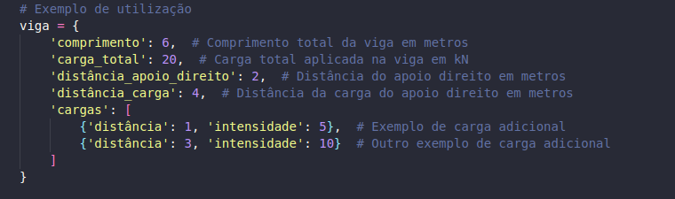
PEF3208 – Vigas Retas
O dicionário viga atualizado, contendo os esforços calculados, é retornado pela função calcular_esforcos.

Slide 7
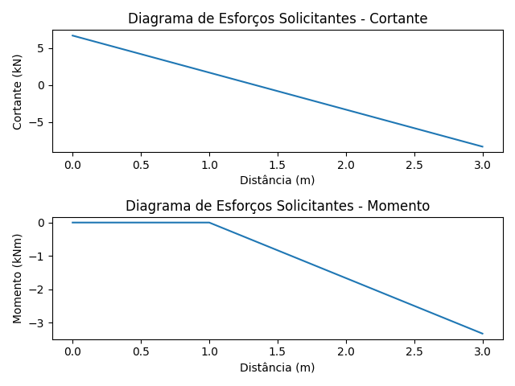
PEF3208 – Vigas Retas
- A função gerar_diagrama_esforcos recebe o dicionário viga calculado e plota o diagrama de esforços solicitantes

Slide 8
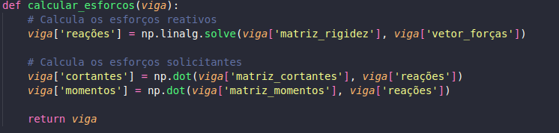
PEF3208 – Vigas Poligonais Espaciais
- A função calcular_esforcos recebe um dicionário viga que contém informações sobre a viga, como a matriz de rigidez, o vetor de forças, as matrizes de cortantes e momentos, e as distâncias

Slide 9
PEF3208 – Vigas Poligonais Espaciais
-Os esforços reativos nas extremidades da viga são calculados resolvendo um sistema de equações lineares utilizando a função np.linalg.solve.
- A matriz de rigidez (viga['matriz_rigidez']) representa as propriedades de rigidez da viga, enquanto o vetor de forças (viga['vetor_forças']) representa as cargas aplicadas à viga.
- A solução desse sistema fornece as reações nos apoios da viga (viga['reações']).

Slide 10
PEF3208 – Vigas Poligonais Espaciais
- Os esforços solicitantes (cortantes e momentos) são calculados utilizando as matrizes de cortantes (viga['matriz_cortantes']) e momentos (viga['matriz_momentos']), juntamente com as reações calculadas anteriormente.
- O dicionário viga atualizado, contendo os esforços calculados, é retornado pela função calcular_esforcos.

Slide 11
PEF3208 – Vigas Poligonais Espaciais
- A função gerar_diagrama_esforcos recebe o dicionário viga calculado e plota o diagrama de esforços solicitantes.
- O diagrama de cortante é plotado na primeira parte do gráfico, enquanto o diagrama de momento é plotado na segunda parte.

Slide 12
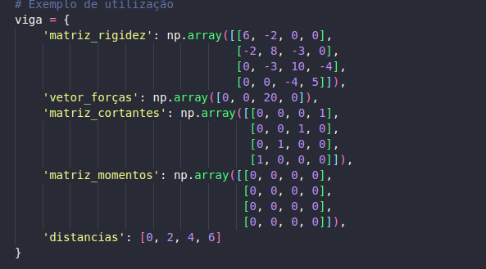
PEF3208 – Vigas Poligonais Espaciais
As matrizes de rigidez, vetor de forças, matrizes de cortantes e momentos são fornecidos como exemplo, juntamente com as distâncias correspondentes.
Exemplo de utilização:

Slide 13
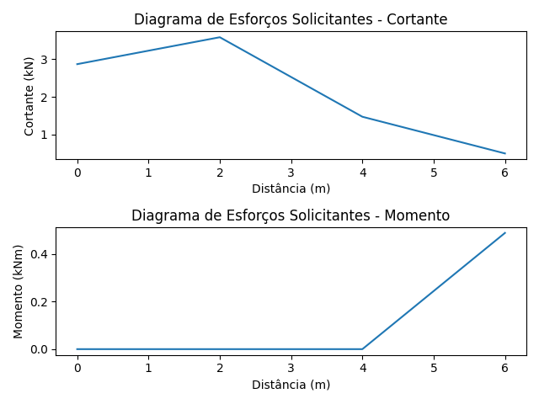
PEF3208 – Vigas Poligonais Espaciais
Exemplo de utilização

